Slide 1
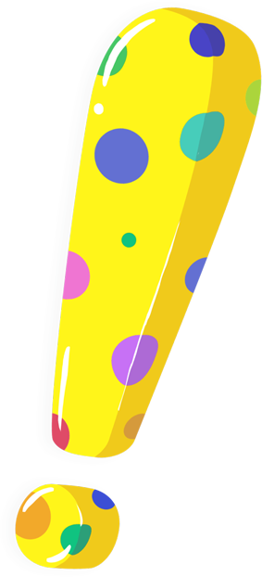
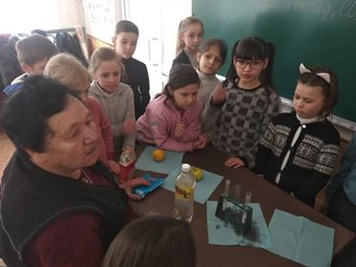
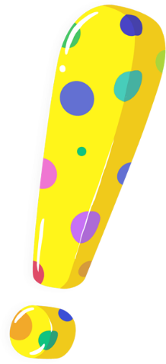
ДИВА У НАС НА КУХНІ СТЕМ-ПРОЕКТ УЧНІВ 3-б КЛ КЗ “ Нікольська загальнооосвітня І-ІІІ ступенів школа №1 імені Якименка А.Д.” опорна школа Вчитель Дегерменджі Р.Т.

Slide 2
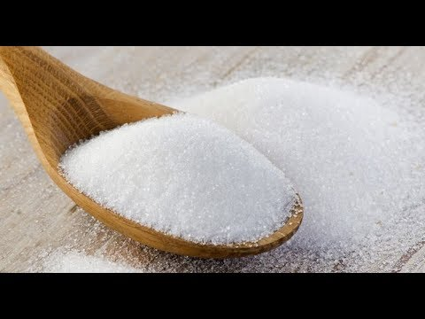
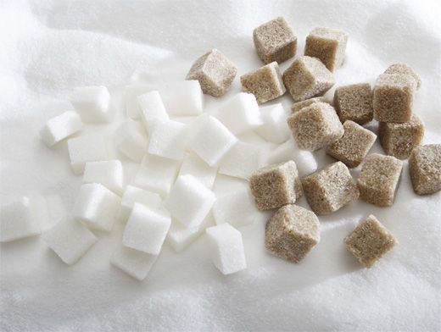
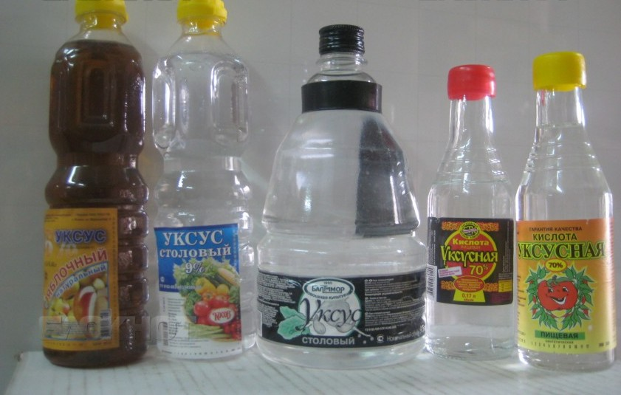
Які речовини створюють дива у нас на кухні?

Slide 3
На це питання ми знаходили відповідь при дослідженнях, які проводили

Slide 4
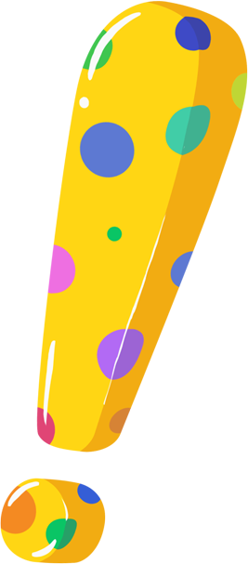
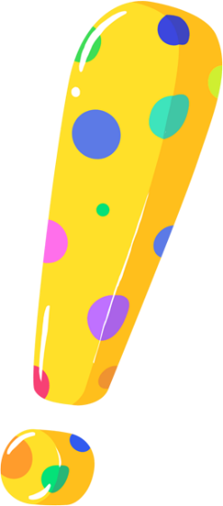
З деякими речовинами ми зустрічаємося кожен день, а не знаємо про них майже нічого!
Часто, допомагаючи мамі та бабусі на кухні, ми запитували: « А звідки взялися сіль та цукор? А від чого пиріжки стають такі «пухкенькі?»
А ще нас зацікавило: для чого ці речовини потрібні людині?

Slide 5
Мета дослідження:
вивчити особливості солі, цукру, кислот та їх використання людьми;
знайти інформацію про ці речовини;
вивчити історичні відомості про речовини;
дізнатися про значення даних речовин в житті людини;
провести досліди з речовинами, дотримуючись необхідних мір безпеки;
проаналізувати отримані результати;
зробити висновки спостережень
Актуальність:
В житті є прості речі, яким ми не надаємо великого значення і користуємося ними , як так і треба. Зубна щітка, сірники, ложка, вода,… Без таких, нібито, простих речей, люди не можуть жити «зручно». До таких речей можна віднести сіль, цукор, і кислоти.

Slide 6
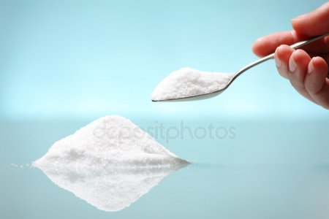
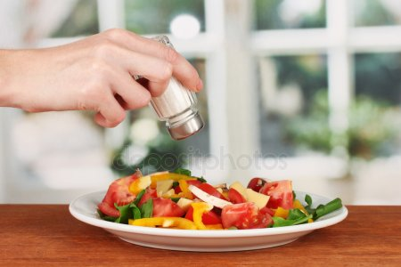
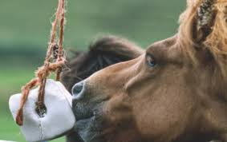
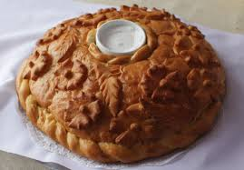
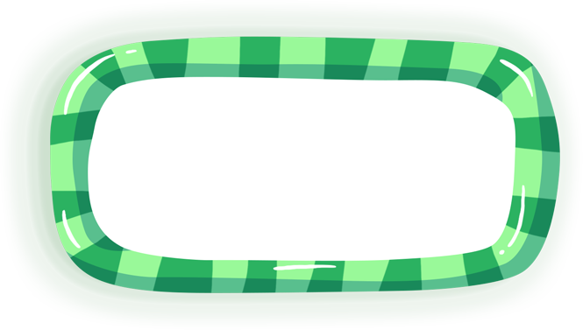
Що це за речовина, яка про себе говорить :« Мене не їдять, і без мене не їдять»?

Slide 7
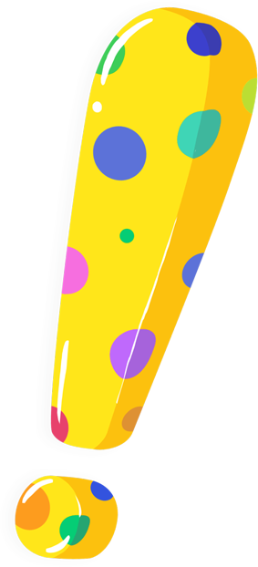
Так, це звичайна куховарська сіль. Сіль, яка є в кожній домівці, на кожному столі, відома й знайома, непізнана і таємна.
Якщо звернутися до історії, то можна впевнитися, наскільки цінною речовиною для людини була сіль.

Slide 8
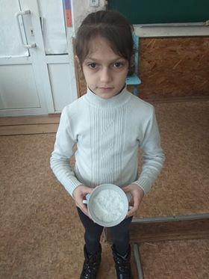
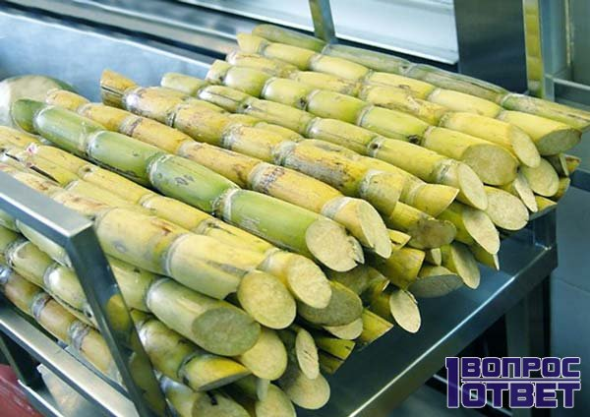
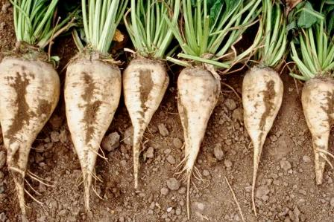
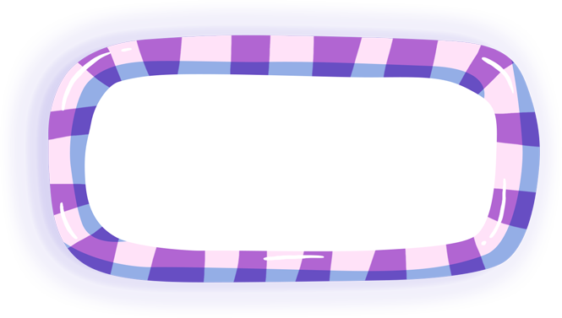
Що за речовина ,яка про себе говорить так: «Я білий , як сніг. В пошані у всіх. До рота попав – там і пропав»?

Slide 9
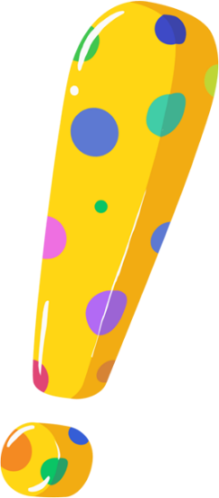
Вірно. Це – цукор! На вигляд цукор можна сплутати з сіллю. Зате їх не сплутаєш за смаком. Солодкий смак – головна властивість цукру.
За старих часів цукор був дуже дорогою дивиною. Замість нього вживали мед, солодкий сік клена, липи.
Звичайний цукор – не єдина солодка речовина в природі. У фруктах міститься фруктовий цукор ( фруктоза), у молоці – молочний цукор. Глюкоза – ще один різновид цукру.. Особливо багаті на глюкозу плоди винограду і виноградний сік. Глюкозу ще називають виноградним цукром.

Slide 10
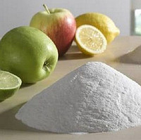
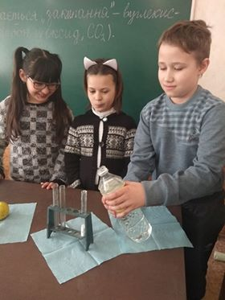
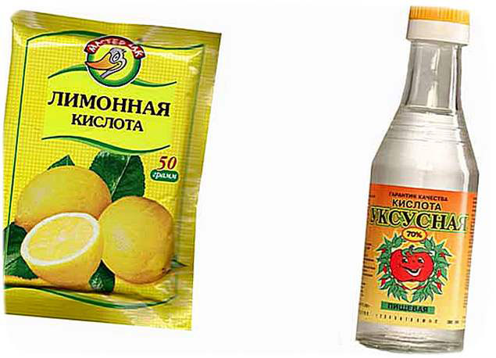
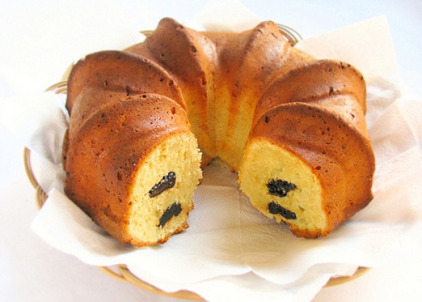
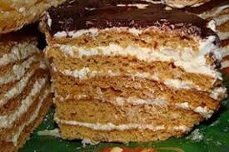
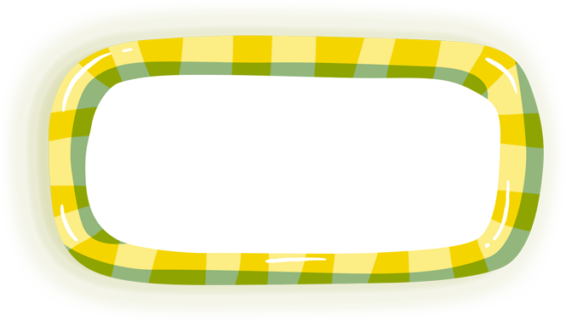
Яблука, лимон, щавель, кисле молоко. Що їх об’єднує?

Slide 11
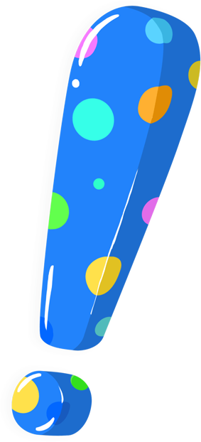
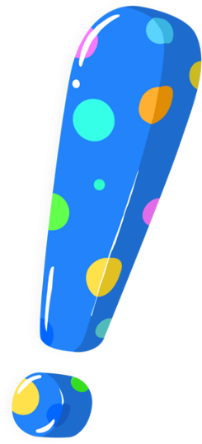
Велика група речовин з якими ми зустрічаємося на кухні – це кислоти. Кожному знайомий кислий смак лимона. Такого смаку йому надає лимонна кислота, що міститься в ньому. У яблуках міститься яблучна кислота, у листі щавлю- щавелева. Коли прокисає молоко, у ньому утворюється молочна кислота. Яка ж спільна властивість цих речовин? Кислий смак!

Slide 12
Висновок.
Під час досліджень ми з’ясували, що таке куховарська сіль, цукор і яким чином вони попадають на наш стіл. Пізнали багато нового про кислоти, особливості цих речовин, їх властивостях і якості. Самостійно провели цікаві досліди. І ми впевнились, що прості і знайомі речі можуть бути незвичайними!
Що нового ми дізналися?

Slide 13
Дякуємо за увагу!

